Slide 1
Chapter 12.
메모리와 프로그래머블 논리장치

Slide 2
메모리를 구분하여 설명할 수 있다.
ROM의 구조 및 동작 원리를 이해할 수 있다.
RAM의 구조 및 동작 원리를 이해할 수 있다.
플래시메모리의 구조 및 동작 원리를 이해할 수 있다
PLD의 구조 및 동작 원리를 이해하고 설계할 수 있다.
01. 메모리 개요
02. ROM
03. RAM
04. 플래시메모리
05. 프로그래머블 논리장치(PLD)

Slide 3
01 메모리 개요
1. 메모리의 구조
  메모리 주소 레지스터(MAR : memory address register) : 메모리 액세스 시 특정 워드의 주소가 MAR에 전송
  메모리 버퍼 레지스터(MBR : memory buffer register) : 레지스터와 외부 장치 사이에서 전송되는 데이터의 통로
n비트로 된 MAR은 최대 2^{n}개(0~2^{n}-1)의 메모리 주소를 표시

Slide 4
01 메모리 개요
2. 메모리의 동작
메모리 읽기(read) 동작
① 선택된 워드의 주소를 MAR로 전송한다. ② 읽기 제어 입력을 동작시킨다.
<읽기 동작 전>
<읽기 동작 후>

Slide 5
01 메모리 개요
메모리 쓰기(write) 동작
① 지정된 메모리의 주소를 MAR로 전송한다. ② 저장하려는 데이터 비트를 MBR로 전송한다. ③ 쓰기 제어 신호를 동작시킨다.
<쓰기 동작 전>
<쓰기 동작 후>

Slide 6
01 메모리 개요
3. 메모리 분류

Slide 7
01 메모리 개요
접근 방법에 의한 분류
기록 기능에 의한 분류
RAM (Random Access Memory) | 접근 시간이 어느 위치나 동일하게 걸리는 메모리 형태
SAM (Sequential Access Memory) | 원하는 위치에 도달하는데 일정한 시간이 경과되는 형태이므로 접근 시간은 위치에 따라서 다르다.
RWM (Read and Write Memory) | 기록과 판독 두 가지를 모두 수행할 수 있는 메모리 RAM은 RWM 메모리를 의미
ROM (Read Only Memory) | 판독만 가능한 메모리

Slide 8
01 메모리 개요
기억 방식에 의한 분류
휘발성/비휘발성 메모리
정적 RAM (Static RAM , SRAM) | 주로 2진 정보를 저장하는 내부 Flip-flop으로 구성 저장된 정보는 전원이 공급되는 동안에 보존 사용하기가 쉽고 읽기와 쓰기 Cycle이 더 짧은 특징이 있다.
동적 RAM (Dynamic RAM, DRAM) | 2진 정보를 전하의 형태로 보관 전력 소비가 적고 단일 메모리 칩 내에 더 많은 정보를 저장할 수 있다. refresh회로가 필요하다.
휘발성(volatile) 메모리 | 일정한 시간이 지나거나 전원이 꺼지면 기록된 내용이 지워지는 메모리 형태 RAM은 모두 외부에서 공급되는 전원에 의해 정보를 저장하기 때문에 휘발성 메모리에 해당
비휘발성(non-volatile) 메모리 | 전원이 차단되어도 기록된 정보가 계속 유지 자기 코어나 자기 디스크 메모리가 해당 컴퓨터가 동작하는데 필요한 프로그램을 저장하는데 사용

Slide 9
01 메모리 개요
기억소자에 의한 분류
바이폴라(Bi-polar) 메모리 | 메모리 셀 및 주변회로에 BJT(Bi-polar Junction Transistor)를 사용한 메모리 TTL, ECL 등의 RAM, PROM, 시프트 레지스터 등이 있다. 액세스 시간이 빠르지만 소비전력이 크므로 집적도가 큰 경우에는 사용하지 않는다.
MOS 메모리 | pMOS, nMOS 또는 CMOS를 사용한 메모리 RAM, PROM, ROM, 시프트 레지스터 등이 있다. 바이폴라 메모리에 비해서 속도가 느리지만 소비전력이 적고 VLSI에 적합하다.
CCD (Charge Coupled Device) | 전하결합소자라고 하며, 종래의 트랜지스터 소자와 달리 신호를 축적(기억)하고 전송하는 2가지 기능을 동시에 갖추고 있다. 대규모 용량의 메모리와 카메라에 적합하다.
MBM (Magnetic Bubble Memory) | 얇은 필름에 버블형태로 정보가 기억되는 기억장치

Slide 10
01 메모리 개요
4. 컴퓨터에서의 메모리
  주기억장치(main memory) : 중앙처리장치(CPU: central processing unit)에 의해 현재 실행되고 있는 프로그램과 데이터를 저장
  보조기억장치(mass storage) : 이외에 다른 경우에 사용을 목적으로 프로그램과 데이터를 저장하며, 대용량임
  주소버스와 제어버스는 단방향이지만 데이터버스는 양방향이다.
<컴퓨터 시스템 블록도>

Slide 11
02 ROM
1. ROM의 구성
  ROM은 AND 게이트와 OR 게이트로 구성된 조합논리회로
  AND 게이트는 디코더를 구성한다.
  OR 게이트는 디코더의 출력인 최소항들을 합하는 데 사용되며, OR 게이트의 수는 ROM의 출력선의 수와 같다.
<ROM의 기본 구조>

Slide 12
02 ROM
32×4 ROM 논리 구조
  주소 입력은 5비트이며 디코더로부터 선택되는 최소항은 입력의 5비트와 등가인 10진수로 표시되는 최소항이다.
  32개의 디코더 출력은 각각 OR 게이트의 퓨즈를 통해 연결된다.
<32×4 ROM의 내부 논리 구조>
<간략화한 32×4 ROM의 내부 논리 구조>

Slide 13
02 ROM
2. ROM을 사용한 조합논리회로의 구현
구현 예
<AND-OR 게이트의 ROM>
<AND-OR-NOT 게이트의 ROM>

Slide 14

03 RAM
1. 정적 RAM(SRAM)
SRAM의 메모리 셀 구조와 동작
  S=1일 때 $R/\overline{W}$=0이면 래치에 저장된 데이터 비트가 데이터 출력 단자를 통하여 출력
  S=1일 때 $R/\overline{W}$=1이면 데이터 입력 단자에 있던 데이터 비트가 래치로 전송되어 저장
<SRAM의 메모리 셀 구조>
<블록도>

Slide 15
03 RAM
SRAM의 기본 구조
  BC(binary cell) : 1개의 메모리 셀을 표시
  E =1이면 2개의 주소 입력값에 따라 4개의 워드 중 하나가 선택
<4×4 정적 SRAM의 기본구조>

Slide 16
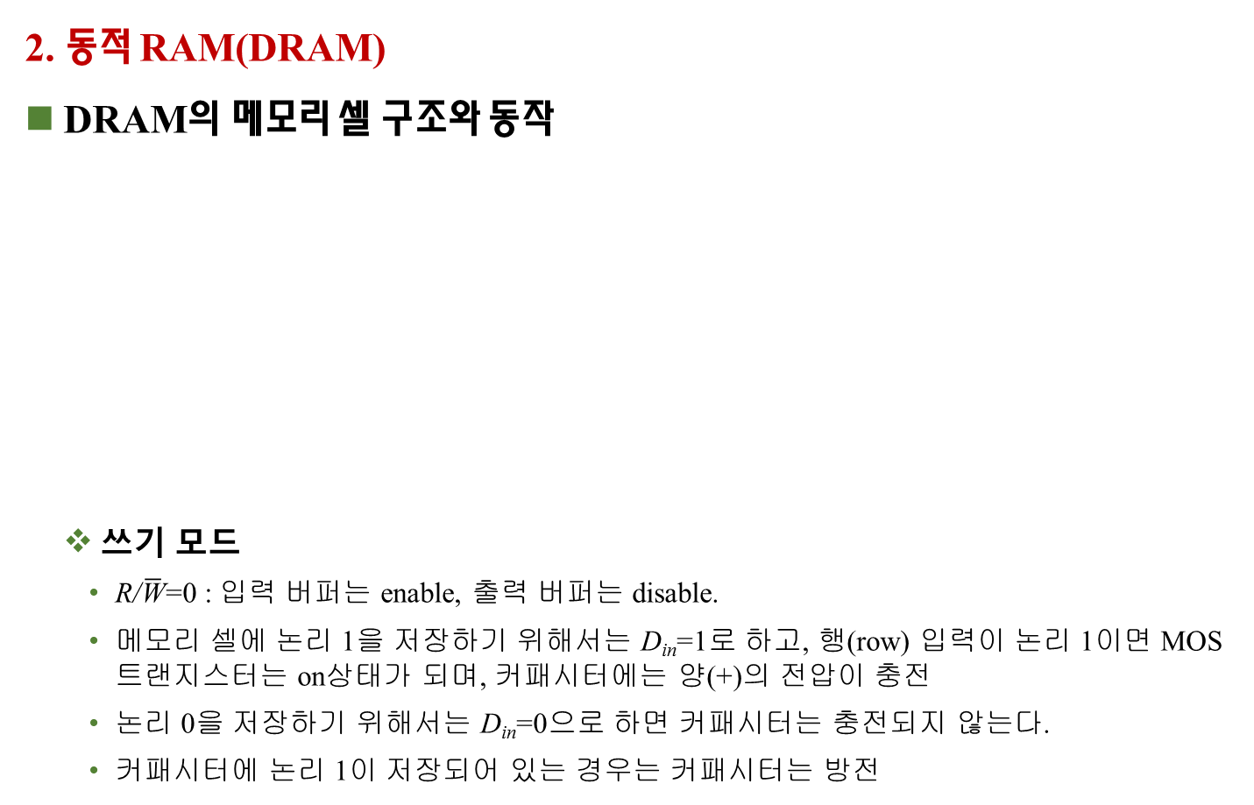
03 RAM
2. 동적 RAM(DRAM)
DRAM의 메모리 셀 구조와 동작
  쓰기 모드
    $\text{R}\text{/}\overline{\text{W}}$=0 : 입력 버퍼는 enable, 출력 버퍼는 disable.
    메모리 셀에 논리 1을 저장하기 위해서는 D_{in}=1로 하고, 행(row) 입력이 논리 1이면 MOS 트랜지스터는 on상태가 되며, 커패시터에는 양(+)의 전압이 충전
    논리 0을 저장하기 위해서는 D_{in}=0으로 하면 커패시터는 충전되지 않는다.
    커패시터에 논리 1이 저장되어 있는 경우는 커패시터는 방전
<DRAM의 메모리 셀 구조>

Slide 17
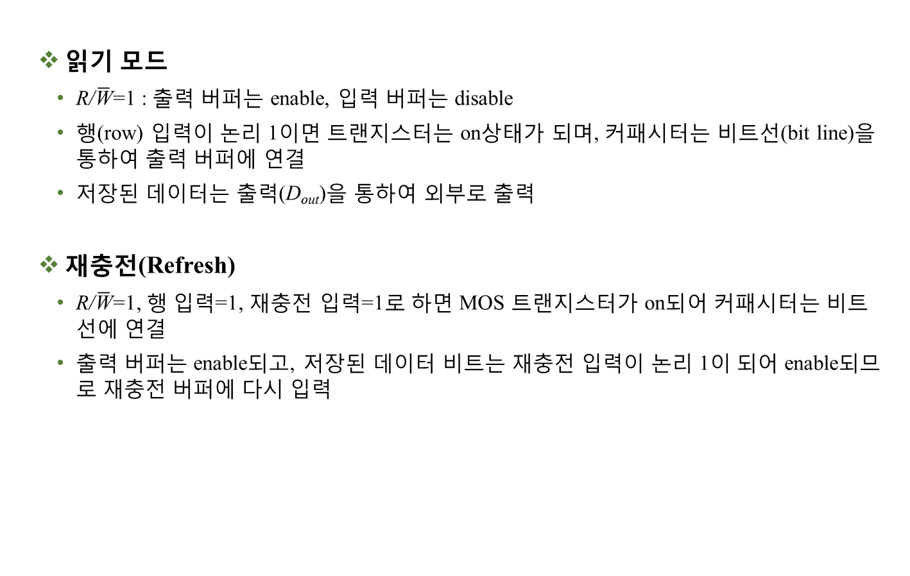
03 RAM
  읽기 모드
    $\text{R}\text{/}\overline{\text{W}}$=1 : 출력 버퍼는 enable, 입력 버퍼는 disable
    행(row) 입력이 논리 1이면 트랜지스터는 on상태가 되며, 커패시터는 비트선(bit line)을 통하여 출력 버퍼에 연결
    저장된 데이터는 출력(D_{out})을 통하여 외부로 출력
  재충전(Refresh)
    $\text{R}\text{/}\overline{\text{W}}\text{=1}\text{, }\text{행} \text{입력=1, 재충전 입력=1로 하면 }\text{MOS} \text{트랜지스터가 }\text{on}\text{되어 }\text{커패시터는}\text{ 비트 선에 연결}$
    출력 버퍼는 enable되고, 저장된 데이터 비트는 재충전 입력이 논리 1이 되어 enable되므로 재충전 버퍼에 다시 입력

Slide 18
04 플래시메모리
  플래시메모리(flash memory)는 블록 단위로 읽기 ∙ 쓰기 ∙ 지우기가 가능한 EEPROM의 한 종류
  전원이 끊겨도 저장된 데이터를 보존하는 ROM의 장점과 정보의 입출력이 자유로운 RAM의 장점을 동시에 지닌 반도체 메모리
  속도가 빠르며 전력소모가 적고, CD나 DVD처럼 드라이브를 장착해야 하는 번거로움이 없다.
  2001년부터 USB 드라이브, thumb 드라이브라는 이름으로 소개되면서 주목을 받기 시작했으며, 이후 디지털 캠코더, 휴대폰, 디지털 카메라 등의 휴대용 디지털 기기에 사용되면서 그 사용량이 급격히 증가하기 시작했다.
  플래시메모리는 반도체 칩 내부의 전자회로 형태에 따라 NAND 플래시와 NOR 플래시로 나뉜다.
  NAND 플래시는 대용량화에 유리하고 쓰기 및 지우기 속도가 빠르다.
  NOR 플래시는 읽기 속도가 빠른 장점을 갖고 있다.

Slide 19
04 플래시메모리
1. 플래시메모리의 셀 구조
  플래시메모리는 FGMOS(Floating Gate MOSFET)라는 특별한 구조의 MOSFET에 전하(electrical charge)를 축적하여 데이터를 기억한다.
  플로팅게이트에 축적된 전하의 유무에 따라 0과 1의 데이터를 저장하며, 축적된 전하는 전원 공급이 없어도 2~10년 동안 전하를 저장할 수 있다.
  플로팅게이트에 저장된 전자가 많으면 논리 0이 저장되고, 전자가 적거나 없을 경우에는 논리 1이 저장된다.
<셀 구조>
<기호>

Slide 20
04 플래시메모리
2. 플래시메모리의 기본 동작
쓰기 동작
  제어게이트에 약 12~19V의 전압을 인가하면 소스에서 드레인으로 흘러가던 전자가 얇은 산화물 층을 뚫고 플로팅게이트로 끌려 들어가게 된다.(NAND 플래시인 경우 tunnel injection, NOR 플래시인 경우 hot-electron injection)
  산화물로 둘러 쌓인 플로팅게이트는 외부와 차단되어서 플로팅게이트에 들어온 전자는 큰 전기장의 영향을 받지 않는 이상 외부로 빠져 나갈 수 없다.
  플로팅게이트로 들어온 전자는 쉽게 빠져나갈 수 없어서 전원이 끊긴 상태에서도 데이터가 지워지지 않는다.
<쓰기 동작>

Slide 21
04 플래시메모리
읽기 동작
  플로팅게이트에 전자가 채워져 있으면(논리 0인 경우) 제어게이트 전압이 플로팅게이트에 저장되어 있는 음전하(전자)를 극복하기에 불충분하므로 FGMOS는 off된다.
  플로팅게이트에 전자가 없으면(논리 1인 경우) 제어게이트 전압은 FGMOS를 on시키기에 충분하다.
  FGMOS가 on되면 드레인에서 소스로 전류가 흐르는데 이 전류가 감지되면 논리 1이고, off되어 전류가 감지되지 않으면 논리 0이 된다.
<읽기 동작>

Slide 22
04 플래시메모리
지우기 동작
  지우기 동작에서는 모든 메모리 셀의 전하를 제거한다. 그림과 같이 P+와 N층에 약 20V 전압을 인가하면 쓰기 동작과는 반대로 플로팅게이트에 있던 전자들이 강한 전기장의 힘에 이끌려 산화물 층을 통과하여 밖으로 나오게 되고 플로팅게이트에는 전자가 사라져서 논리 1의 상태로 바뀌게 된다.
  이런 과정을 NAND 플래시인 경우에는 터널 릴리즈(tunnel release)라고 하며, NOR 플래시인 경우에는 F-N 터널링(Fowler-Nordheim Tunneling)이라고 한다.
  플래시메모리는 쓰기 동작 전에 항상 지우기 동작을 수행한다..
<지우기 동작>

Slide 23
04 플래시메모리
3. NAND 플래시와 NOR 플래시
NAND 플래시의 구조와 특징
  블록(block)은 스트링과 페이지로 구성된다.
  페이지 단위로 읽기/쓰기 동작이 가능하다.
<스트링>
<셀 어레이>

Slide 24
04 플래시메모리
NOR 플래시의 구조와 특징
  메모리 셀에 비트선 접속부와 소스선 접속부가 존재하므로 NAND 플래시에 비해 저장 밀도가 낮다.
  워드라인(WL)과 비트라인(BL) 이외에 소스라인(source line, SL)이 있다.
  random access 방식으로 바이트 또는 워드 단위로 읽기/쓰기 동작이 가능하지만 덮어쓰기와 지우기 동작은 임의로 접근할 수 없다.
<스트링>
<셀 어레이>

Slide 25
04 플래시메모리
NAND 플래시와 NOR 플래시 특성 비교
구 분 | NAND 플래시 | NOR 플래시
용도 | 데이터 저장용 | 프로그램 코드 저장용
읽기 속도 | 느리다 | 빠르다
쓰기 속도 | 빠르다 | 느리다
지우기 속도 | 빠르다 | 느리다
구조 | 셀이 직렬로 연결 데이터/주소 통합구조 | 셀이 병렬로 연결 데이터/주소 분리구조
액세스 단위 | 페이지 및 섹터 | 워드 및 바이트
랜덤액세스 | Data Read시 불가능 | Data Read시 가능
불량 섹터 | 있다 | 없다
단가 | 단가 낮음 | 단가 높음
저장용량 | 대용량 | 소용량
사용기기 | USB드라이브, 메모리 카드에 이용 | 휴대폰, 셋톱박스용 칩에 사용
주도업체 | 삼성전자, 도시바 | 인텔, AMD

Slide 26
04 플래시메모리
4. 플래시메모리와 타 메모리의 비교
각종 메모리 특성 비교
구분 | 비휘발성 | In-system 쓰기 | High density | Low power | Low cost
DRAM | No | Yes | Yes | No | Yes
SRAM | No | Yes | No | No | No
EPROM | Yes | No | Yes | Yes | Yes
EEPROM | Yes | Yes | No | Yes | No
FLASH | Yes | Yes | Yes | Yes | Yes

Slide 27
04 플래시메모리
5. 플래시메모리의 종류
USB 메모리
  USB(Universal Serial Bus)란 컴퓨터와 주변기기 사이에 데이터를 주고받을 때 사용하는 버스 규격의 일종
  USB와 플래시메모리를 결합해 하나의 제품으로 만든 것이 바로 USB 플래시 드라이브(USB flash drive), 흔히 말하는 USB 메모리이다.
<A타입 커넥터>
플래시메모리
컨트롤러
USB 커넥터
<USB 메모리 구성도>
<단자 노출형 커넥터>

Slide 28
04 플래시메모리
CF(Compact Flash) 카드
  1994년 SanDisk가 개발한 규격이며, 널리 사용되고 있는 메모리로 크기는 36mm×43mm이다.
  두께에 따라 Type-I(3.3mm)과 Type-II(5mm)로 구분한다.
SMC(Smart Media Card)/XD Picture Card
  1995년 Toshiba가 개발한 규격화이며, CF만큼 널리 사용되었던 메모리로 사용전압에 따라 5V용과 3.3V용으로 구분된다.
  데이터 전송 속도가 느리며 내구력이 취약한 단점이 있어 2005년에 생산이 중단되어 XD 픽쳐 카드로 대체되었다.
  XD 픽쳐 카드는 Olympus와 Fuji가 선택한 차세대 메모리로 고급형 디지털카메라에 널리 이용된다.
<CF 카드>
<마이크로 드라이브>
<SMC>
<XD 픽쳐 카드>

Slide 29
04 플래시메모리
MMC(Multi Media Card)/MMC Micro 메모리/RS-MMC
  1997년 SanDisk와 Siemens가 공동 개발한 메모리로 대용량 데이터를 저장하기 위한 용도로 개발되어 디지털카메라나 PDA 등에 사용되었다.
  저가의 장점 때문에 한동안 SD와 공존했지만 저렴한 SD 카드가 대량으로 보급되면서 점차 시장에서 모습을 감추게 되었다.
SD(Secure Digital) 카드/미니 SD 카드
  1999년 Panasonic, SanDisk, Toshiba가 공동 개발한 메모리로 우표 정도의 크기에 2g으로 초경량 제품이다.
  데이터 전송 속도를 고속화하고 저작권이 보호된 파일의 전송 횟수를 제한하는 규격(Digital Rights Management)을 추가한 것이 특징이다.
  미니 SD 카드는 기존 SD 카드에 비해 크기를 1/2로 줄인 제품이고, 마이크로 SD(또는 Trans Flash)는 미니 SD 카드에 비해 1/4 정도 크기이며 스마트폰 또는 자동차의 블랙박스에 많이 사용되고 있다.
<MMC>
<SD 카드>

Slide 30
04 플래시메모리
MS(Memory Stick)
  1998년 Sony에서 규격을 발표한 메모리로 자사에서 출시되는 디지털 카메라, 바이오 노트북, 보이스 레코더, PDA 등에 이용된다.
  MS는 크기 50mm×21.5mm, 두께 2.8mm이며, 보통 보라색이지만 흰색 MS는 보안 기능을 강화하여 저작권에 민감한 콘텐츠를 저장할 때 사용한다.
  MS Duo는 기존 MS에 비해 1/2 정도의 크기로 소형화한 제품이며, MS Micro는 가장 작은 크기의 제품이다.
<MS Duo(좌)
MS Micro(우)>
<MS>

Slide 31
05 프로그래머블 논리장치(PLD)
PLD(Programmable Logic Device)
  AND 게이트와 OR 게이트의 배열(array) 구조를 갖는 IC이며 각 게이트 입력에 퓨즈링크(fuse-link)가 연결되어 있다.
  사용자가 적당한 곳의 퓨즈링크를 전자적으로 끊음으로써 AND-OR(적의 합, sum of product)의 형식으로 된 조합논리함수를 실현할 수 있다.
<PLD의 퓨즈링크>
<PLD의 개략도>

Slide 32
05 프로그래머블 논리장치(PLD)
PLD 종류
PROM (Programmable ROM) | 디코더의 역할을 하는 고정 AND 배열과 프로그램이 가능한 OR 배열로 구성되어 있다. 주로 주소 지정 메모리로 사용되며 고정된 AND 게이트의 제약 때문에 논리소자로는 사용하지 않는다.
PLA (Programmable Logic Array) | AND 입력과 OR 입력 양쪽을 다 프로그램 할 수 있어서 가장 융통성 있게 프로그램 할 수 있다. 동작속도와 집적도가 좀 저하된다.
PLE (Programmable Logic Element) | AND 입력은 고정되고 OR 입력만을 프로그램 할 수 있는 PLD
PAL (Programmable Array Logic) | AND 입력만을 프로그램 할 수 있고 OR 입력은 고정되어 있다. 현재 가장 널리 쓰이고 있다.
GAL (Generic Array Logic) | PLD 중 가장 최근에 개발된 소자 PAL과 마찬가지로 프로그램이 가능한 AND 배열과 고정 OR 배열 및 출력논리로 구성되어 있다. GAL은 다시 프로그램할 수 있고 또한 출력논리도 프로그램 가능하다.

Slide 33
05 프로그래머블 논리장치(PLD)
1. PLA
<3입력-3출력의 PLA 구조>

Slide 34
05 프로그래머블 논리장치(PLD)
2. PLE
  AND 게이트 입력은 고정되고 OR 게이트 입력만 프로그램
  PLA에 비해서 프로그래밍 상에 제한이 있게 된다.
최소항 | 입력 |  |  |  | 출력
 | B₁ | A₁ | B₀ | A₀ | S₁ | S₀ | C
m₀ m₁ m₂ m₃ m₄ m₅ m₆ m₇ m₈ m₉ m₁₀ m₁₁ m₁₂ m₁₃ m₁₄ m₁₅ | 0 0 0 0 0 0 0 0 1 1 1 1 1 1 1 1 | 0 0 0 0 1 1 1 1 0 0 0 0 1 1 1 1 | 0 0 1 1 0 0 1 1 0 0 1 1 0 0 1 1 | 0 1 0 1 0 1 0 1 0 1 0 1 0 1 0 1 | 0 0 0 1 1 1 1 0 1 1 1 0 0 0 0 1 | 0 1 1 0 0 1 1 0 0 1 1 0 0 1 1 0 | 0 0 0 0 0 0 0 1 0 0 0 1 1 1 1 1
<2비트 2진수 가산기의 진리표>

Slide 35
05 프로그래머블 논리장치(PLD)

Slide 36
05 프로그래머블 논리장치(PLD)
3. PAL
  OR 게이트 입력은 고정되고 AND 게이트 입력만 프로그램 할 수 있다.
  프로그래밍 상에 제한이 있지만 현재 가장 많이 쓰이는 PLD이다.
Example

Slide 37
05 프로그래머블 논리장치(PLD)
다른 구조의 4입력-4출력의 PAL

Slide 38
05 프로그래머블 논리장치(PLD)
PAL 읽는 방법
  입력선의 수를 표시하며 정∙부논리를 1조로 계산
  기능분류 기호(래치의 유무)
  출력래치가 있는 형인 경우, 출력단자 수를 표시한다.
  지연시간의 버전을 표시한다. 지연시간이 클수록 속도가 느리다
  (기호없음＞A＞B＞D의 순서임).
  소비전력의 형명이며, 숫자가 없는 경우에 비해 2는 ½, 4는 ¼의 소비전력
PAL 16 R 8 A 2
① ② ③ ④ ⑤

Slide 39
05 프로그래머블 논리장치(PLD)
PAL 종류 및 특징
종 류 | 게이트 구성 | OR 게이트 당 입력 수
10H8 | AND-OR | 2
12H6 | AND-OR | 4, 2, 2, 2, 2, 4
14H4 | AND-OR | 4
16H2 | AND-OR | 8
16C1 | AND-OR/NOR | 16
20C1 | AND-OR/NOR | 16
10L8 | AND-NOR | 2
12L6 | AND-NOR | 4, 2, 2, 2, 2, 4
14L4 | AND-NOR | 4
16L2 | AND-NOR | 8
12L10 | AND-NOR | 2
14L8 | AND-NOR | 4, 2, 2, 2, 2, 2, 4
16L6 | AND-NOR | 4, 2, 2, 2, 2, 4
18L4 | AND-NOR | 4
20H2 | AND-NOR | 8
16L8 | AND-NOR | 8
20L8 | AND-NOR | 8
20L10 | AND-NOR | 4

Slide 40
05 프로그래머블 논리장치(PLD)
4. GAL
  GAL(Generic Array Logic)은 반복적으로 프로그램이 가능한 AND 배열이 고정 OR 배열에 연결된 구조를 갖고 있기 때문에 PAL과 마찬가지로 어떠한 SOP 형태의 논리식도 구현할 수 있다.
  반복적으로 프로그램이 가능한 배열은 행과 열로 된 도체의 격자로서 각 교차점은 PAL의 퓨즈와는 달리 E²CMOS 셀로 구성되어 있다.
<GAL의 기본적인 E²CMOS 배열 구조 >

Slide 41
05 프로그래머블 논리장치(PLD)
Example : 아래 논리함수를 GAL로 구현하여라.

Slide 42
05 프로그래머블 논리장치(PLD)
5. PLD 프로그래밍
PLD 프로그램에 필요한 3가지 요소
  프로그래밍 소프트웨어(논리 컴파일러)
  컴퓨터
  프로그래머(PLD 라이터)
<PLD 프로그래밍 과정의 흐름도>

